Slide 1
Werkplanningen maken
Hoe doe je dat?

Slide 2
In de detailhandel zijn er steeds terugkerende werkzaamheden. Je hebt er veel profijt van als je deze werkzaamheden, ook wel routinewerkzaamheden genoemd, snel onder de knie hebt.
Noem eens een paar routinewerkzaamheden van jouw leerbedrijf?

Slide 3
Weekplanning
Voor het maken van een weekplanning is het van belang dat je rekening houdt met twee dingen; het personeel en de verschillende taken die uitgevoerd moeten worden. Op drukkere dagen is het inroosteren van extra personeel wenselijk.
Ook in een weekplanning plan je de belangrijkste taken als eerste. Houd bij het plannen rekening met de kwaliteiten van de medewerkers. Dit bevordert de werksfeer.

Slide 4
Dagplanning
Om een goede dagplanning te maken is het van belang dat er overzicht is wat er moet gebeuren op die dag. Bijvoorbeeld:
Het bijvullen van de winkel;
Het voeren van de dieren;
Het verzorgen van verse producten;
Je maakt een dagplanning om overzicht te krijgen van alle handelingen die moeten gebeuren.
Wanneer maak je dit?

Slide 5
Ga als volgt te werk:
Maak het overzicht van de werkzaamheden die op die dag moeten gebeuren;
Verdeel de werkzaamheden logisch, effectief en efficiënt over de dag.
Taken die iedere dag terugkomen zijn onder andere: Winkel openen, kassa klaarmaken, goederenontvangst, verwerking handel en aan het einde van de dag het afsluiten van de winkel.
Zet prioriteiten bovenaan je planning;

Slide 6
Vervolg…..
Verdeel de taken die je hebt opgeschreven over de personeelsleden. Hou hierbij rekening met wie wat kan. Verdeel de taken zo dat iedereen ongeveer evenveel doet. Het personeel moet zich kunnen vinden in de taakverdeling. Dat betekent dat iedereen leuke maar ook minder leuke taken krijgt.

Slide 7
Vervolg…
Zijn bepaalde taken aan een tijdstip gebonden (ontvangst goederen bijvoorbeeld) dan moet je dat duidelijk aangeven.
Bespreek je planning met de medewerkers.
Door de taakverdeling op te schrijven kan iedere medewerker steeds aan het werk blijven. Je voorkomt hiermee dat medewerkers steeds moeten vragen wat ze kunnen doen.

Slide 8
Rekening houden met…
Niveau verschillen personeel;

Slide 9
Taken van een afdelingshoofd
Inplannen van de werkzaamheden;
Personeel op de hoogte brengen van de planning;
Controleren of het werk wordt uitgevoerd en of dit goed gedaan wordt;
Planning bijstellen bij onvoorziene werkzaamheden.

Slide 10
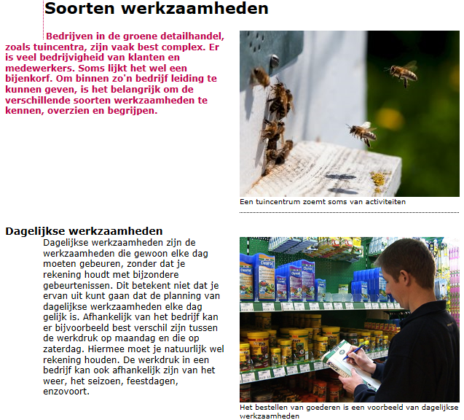

Slide 14
Zelf aan de slag!
Maak een dagplanning voor morgen op je stage.
Zorg ervoor dat ieder personeelslid de hele dag aan het werk is en dat prioriteiten gedaan zijn.

Slide 15
Werkoverleg
Vindt structureel plaats;
Één doel → het werk binnen het bedrijf zo efficiënt en effectief te laten verlopen;
Één voorzitter en meerdere personeelsleden;
Duidelijke uitleg wie, wat wanneer doet.
Presenteer je dagplanning in groepjes!

